Slide 1
datetime 数据类型

Slide 2
应用Pandas来处理日期时间类型数据

Slide 3
Python的datetime对象
将pandas中的数据转换成datetime
提取日期的各个部分
日期运算和Timedelta
处理股票数据
日期范围
datetime类型案例

Slide 4
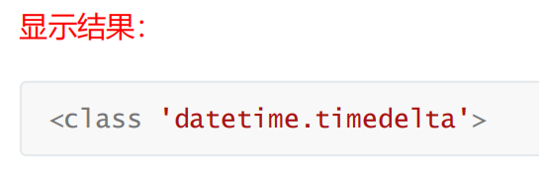
1 Python的datetime对象
1.1 介绍
Python内置了datetime对象，可以在datetime库中找到
from datetime import datetime
now = datetime.now()
还可以手动创建datetime
t1 = datetime.now()
t2 = datetime(2020,1,1)
diff = t1-t2
查看diff的数据类型
type(diff)

Slide 5
Python的datetime对象
将pandas中的数据转换成datetime
提取日期的各个部分
日期运算和Timedelta
处理股票数据
日期范围
datetime类型案例

Slide 6
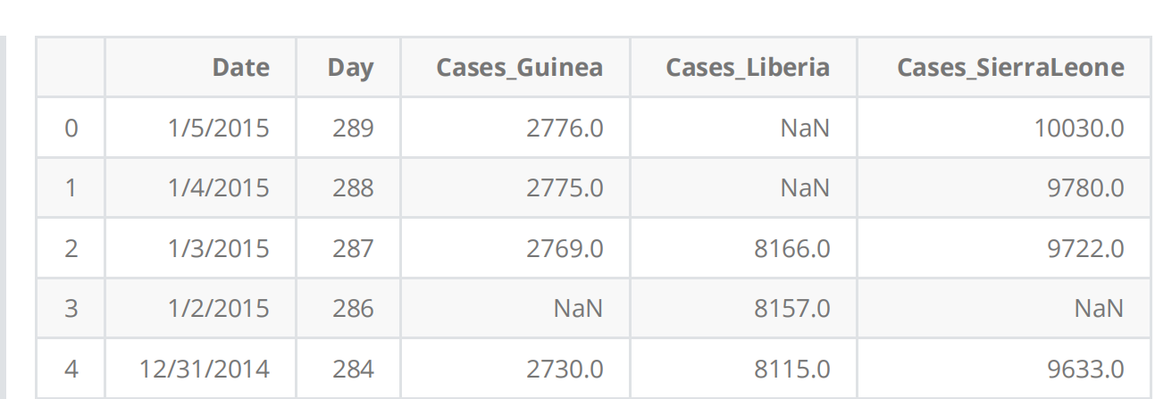
2 将pandas中的数据转换成Timestamp
2.1 to_datetime函数
Timestamp是pandas用来替换python datetime.datetime的
可以使用to_datetime函数把数据转换成Timestamp类型
加载数据 并把Date列转换为Timestamp对象
ebola = pd.read_csv('data/country_timeseries.csv')
#获取左上角数据
ebola.iloc[:5,:5]
从数据中看出 Date列是日期，但通过info查看加载后数据为object类型
ebola.info()
可以通过to_datetime方法把Date列转换为Timestamp,然后创建新列
ebola['date_dt'] = pd.to_datetime(ebola['Date'])
ebola.info()

Slide 7
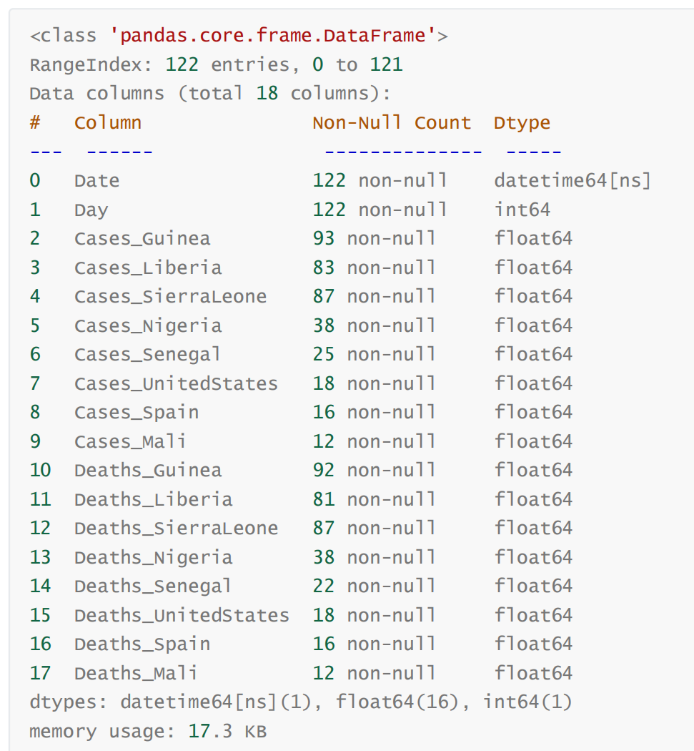
2 将pandas中的数据转换成Timestamp
2.3 通过parse_dates参数指定
parse_dates 指定列为日期类型
ebola = pd.read_csv('data/country_timeseries.csv',parse_dates=[0])
ebola.info()

Slide 8
Python的datetime对象
将pandas中的数据转换成datetime
提取日期的各个部分
日期运算和Timedelta
处理股票数据
日期范围
datetime类型案例

Slide 9
3 提取日期的各个部分
3.1 获取了Timestamp对象
d = pd.to_datetime('2020-06-20’)
可以看到得到的数据是Timestamp类型，通过Timestamp可以获取年，月，日等部分
d.year
d.month
d.day

Slide 10
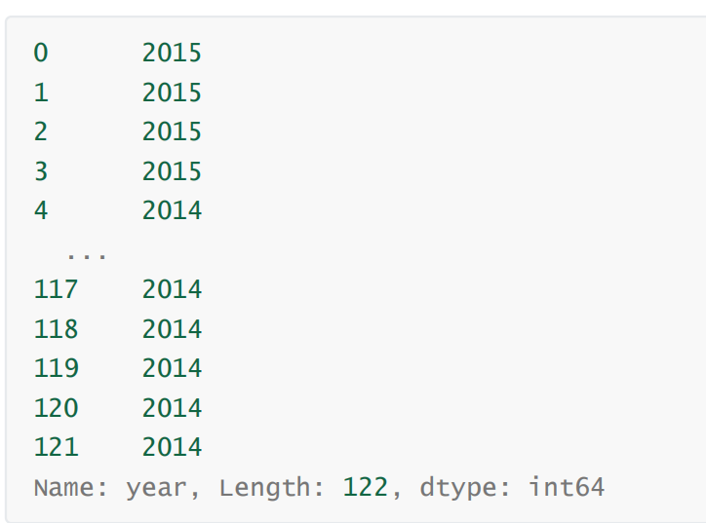
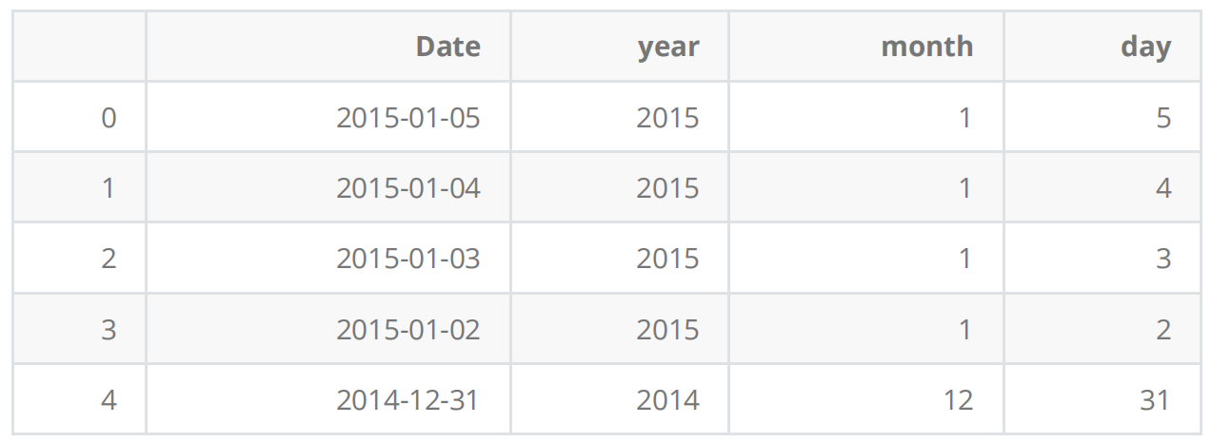
3 提取日期的各个部分
3.1 获取了Timestamp对象
通过ebola数据集的Date列，创建新列year
ebola['year'] = ebola['Date'].dt.year
ebola['year']
创建年月
ebola['month'],ebola['day'] = (ebola['Date'].dt.month,ebola['Date'].dt.day)
ebola[['Date','year','month','day']].head()
ebola.info()

Slide 11
Python的datetime对象
将pandas中的数据转换成datetime
提取日期的各个部分
日期运算和Timedelta
处理股票数据
日期范围
datetime类型案例

Slide 12
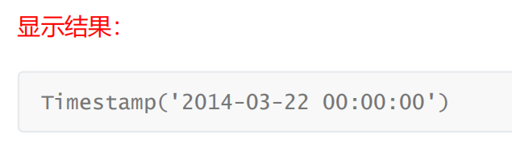
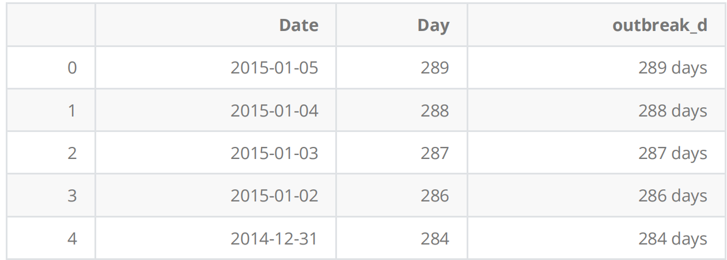
4 日期运算和Timedelta
4.1 介绍
Ebola数据集中的Day列表示一个国家爆发Ebola疫情的天数。这一列数据可以通过日期运算重建该列
疫情爆发的第一天（数据集中最早的一天）是2014-03-22。计算疫情爆发的天数时，只需要用每个日期减去这个日期即可
获取疫情爆发的第一天
ebola['Date'].min()
添加新列
ebola['outbreak_d'] = ebola['Date']-ebola['Date'].min()
查看数据
ebola[['Date','Day','outbreak_d']].head()
ebola[['Date','Day','outbreak_d']].tail()

Slide 13
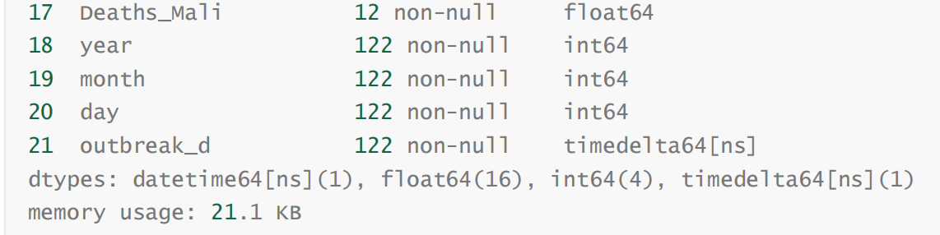
4 日期运算和Timedelta
4.1 介绍
执行这种日期运算，会得到一个timedelta对象
Timestamp相减得到的是timedelta对象
ebola.info()

Slide 14
4 日期运算和Timedelta
4.2 案例
加载数据
banks = pd.read_csv('data/banklist.csv')
banks.head()
可以看到有两列数据是日期时间类型，可以在导入数据的时候直接解析日期
banks = pd.read_csv('data/banklist.csv',parse_dates=[5,6])
banks.info()
添加两列，分别表示银行破产的季度和年份
banks['closing_quarter'],banks['closing_year'] = (banks['Closing Date'].dt.quarter,banks['Closing Date'].dt.year)

Slide 15
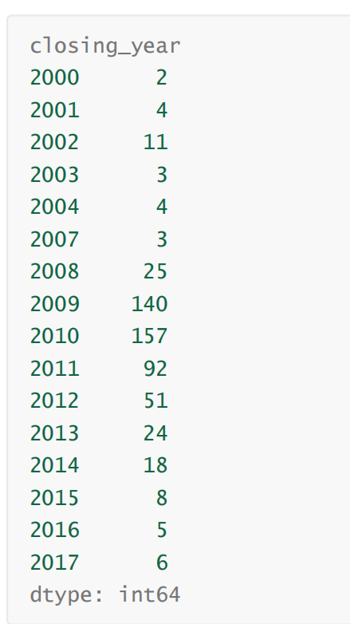
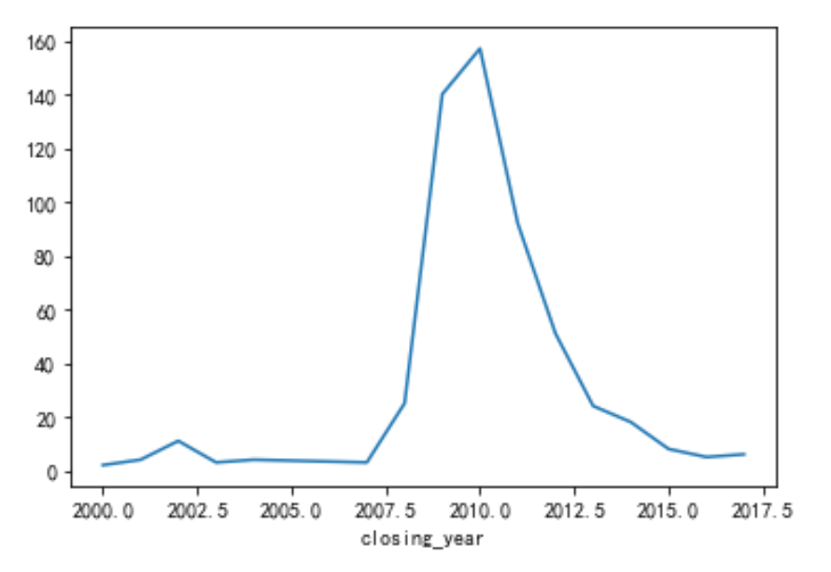
4 日期运算和Timedelta
4.2 案例
可以根据新添加的两列，计算每年破产银行数量，计算每年每季度破产银行数量
closing_year = banks.groupby(['closing_year']).size()
closing_year
closing_year_q = banks.groupby(['closing_year','closing_quarter']).size()
可以使用绘图函数绘制结果
import matplotlib.pyplot as plt
%matplotlib inline
closing_year.plot()
closing_year_q.plot()

Slide 16
Python的datetime对象
将pandas中的数据转换成datetime
提取日期的各个部分
日期运算和Timedelta
处理股票数据
日期范围
datetime类型案例

Slide 17
5 处理股票数据
5.1 介绍
股票价格是包含日期的典型数据
#加载特斯拉股票数据
tesla = pd.read_csv('data/TSLA.csv')
tesla
tesla股票数据中第一列为日期，在加载数据的时候，可以直接解析日期数据
tesla = pd.read_csv('data/TSLA.csv',parse_dates=[0])
tesla.info()

Slide 18
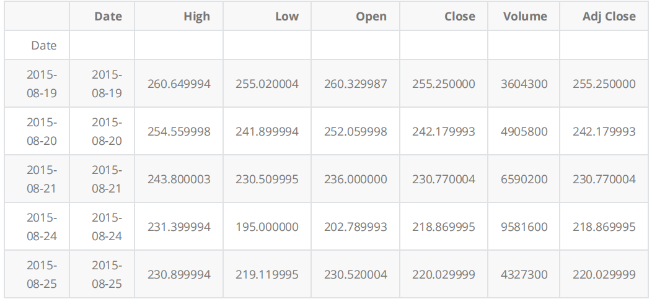
5 处理股票数据
5.2 基于日期数据获取数据子集
获取2015年8月的股票数据
tesla.loc[(tesla.Date.dt.year ==2015) & (tesla.Date.dt.month==8)]
DatetimeIndex对象
在处理包含datetime的数据时，经常需要把datetime对象设置成DateFrame的索引
首先把Date列指定为索引
tesla.index = tesla['Date']
tesla.index
tesla.head()

Slide 19
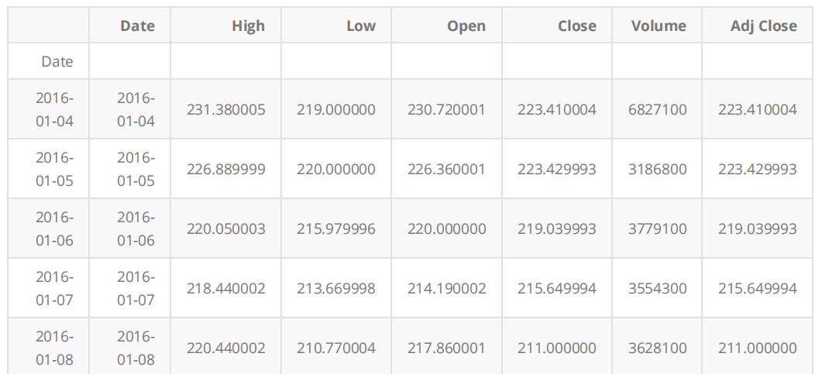
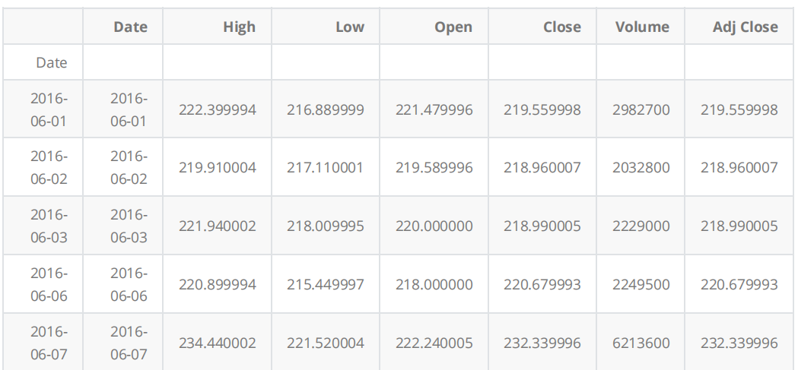
5 处理股票数据
5.2 基于日期数据获取数据子集
把索引设置为日期对象后，可以直接使用日期来获取某些数据
tesla['2016'].iloc[:5]
也可以根据年份和月份获取数据
tesla['2016-06'].iloc[:5]

Slide 20
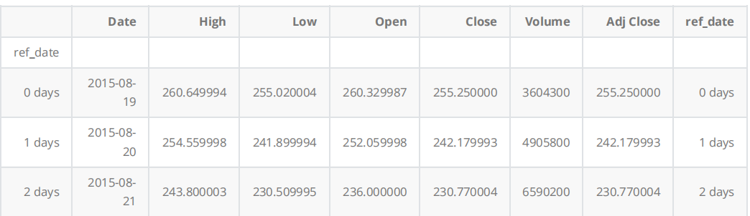
5 处理股票数据
5.2 基于日期数据获取数据子集
TimedeltaIndex对象
首先创建一个timedelta
tesla['ref_date'] = tesla['Date']-tesla['Date'].min()
tesla['ref_date’]
把timedelta设置为index
tesla.index = tesla['ref_date']
tesla.info()
tesla.head()
可以基于ref_date来选择数据
tesla['0 days':'4 days']

Slide 21
Python的datetime对象
将pandas中的数据转换成datetime
提取日期的各个部分
日期运算和Timedelta
处理股票数据
日期范围
datetime类型案例

Slide 22
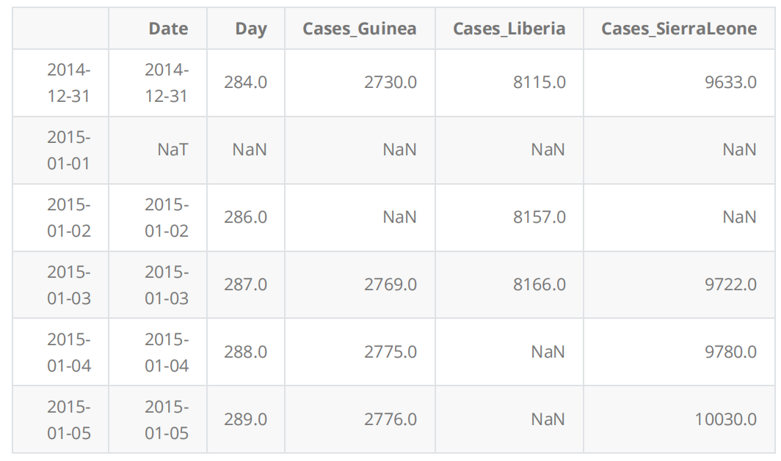
6 日期范围
6.1 使用date_range函数来创建连续的日期范围
包含日期的数据集中，并非每一个都包含固定频率。比如在Ebola数据集中，日期并没有规律
ebola.iloc[:,:5]
从上面的数据中可以看到，缺少2015年1月1日，2014年3月23日，如果想让日期连续，可以创建一个日期范围来为数据集重建索引。
使用date_range函数
head_range = pd.date_range(start='2014-12-31',end='2015-01-05')
在上面的例子中，只取前5行，首先设置日期索引，然后为数据重建连续索引
ebola_5 = ebola.head()
ebola_5.index = ebola_5['Date']
ebola_5.reindex(head_range).iloc[:,:5]

Slide 23
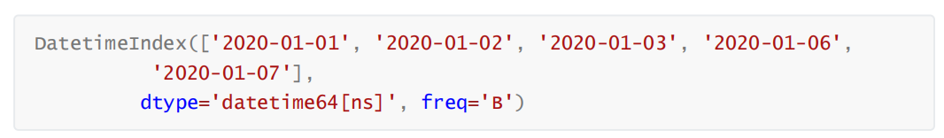
6 日期范围
6.1 使用date_range函数来创建连续的日期范围
使用date_range函数创建日期序列时，可以传入一个参数freq，默认情况下freq取值为D，表示日期范围内的值是逐日递增的。
# 2020年1月1日这周所有的工作日
pd.date_range('2020-01-01','2020-01-07',freq='B’)
从结果中看到生成的日期中缺少1月4日，1月5日，为休息日

Slide 24
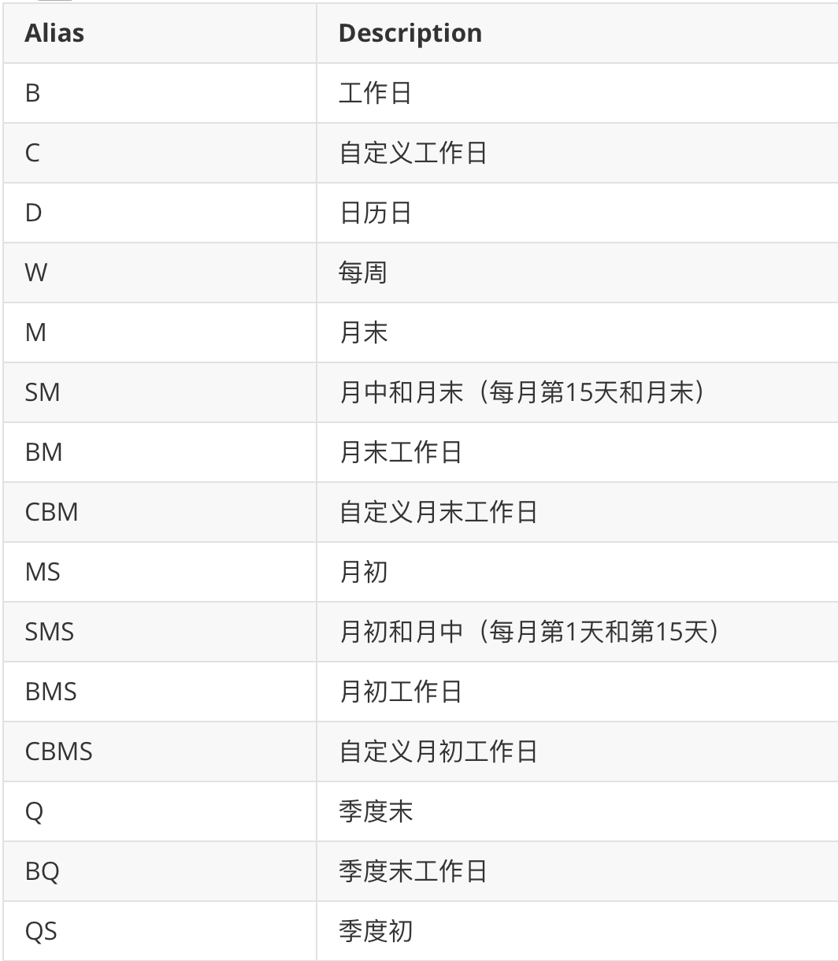
6 日期范围
6.1 使用date_range函数来创建连续的日期范围
feq参数的可能取值

Slide 25
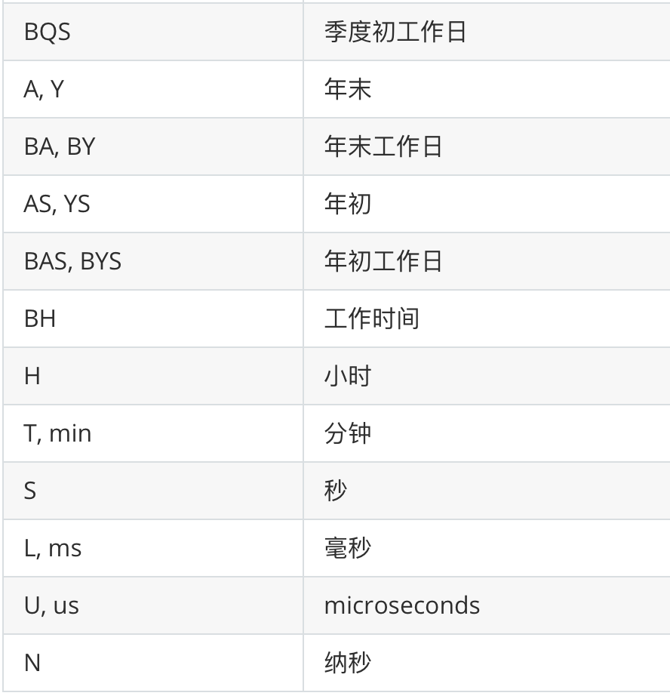
6 日期范围
6.1 使用date_range函数来创建连续的日期范围
feq参数的可能取值

Slide 26
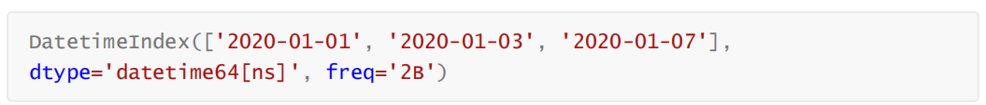
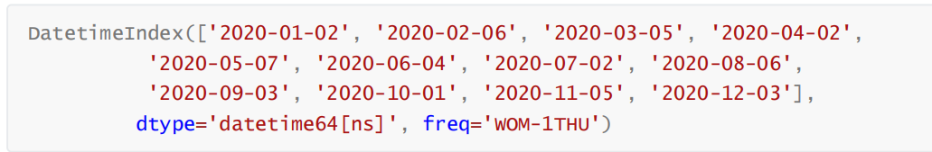
6 日期范围
6.1 使用date_range函数来创建连续的日期范围
在freq传入参数的基础上，可以做一些调整
# 隔一个工作日取一个工作日
pd.date_range('2020-01-01','2020-01-07',freq='2B’)
freq传入的参数可以传入多个
#2020年每个月的第一个星期四
pd.date_range('2020-01-01','2020-12-31',freq='WOM-1THU’)
#每个月的第三个星期五
pd.date_range('2020-01-01','2020-12-31',freq='WOM-3FRI')

Slide 27
Python的datetime对象
将pandas中的数据转换成datetime
提取日期的各个部分
日期运算和Timedelta
处理股票数据
日期范围
datetime类型案例

Slide 28
7 datetime类型案例
7.1 加载丹佛市犯罪记录数据集
加载数据
crime = pd.read_csv('data/crime.csv',parse_dates=['REPORTED_DATE'])
查看数据
crime.info()
设置报警时间为索引
crime = crime.set_index('REPORTED_DATE')
crime.head()

Slide 29
7 datetime类型案例
7.2 查看数据集
查看某一天的报警记录
crime.loc['2016-05-12’]
查看某一段时间的犯罪记录
crime.loc['2015-3-4':'2016-1-1'].sort_index()
时间段可以包括小时分钟
crime.loc['2015-3-4 22':'2016-1-1 23:45:00'].sort_index()
查询凌晨两点到五点的报警记录
crime.between_time('2:00', '5:00', include_end=False)

Slide 30
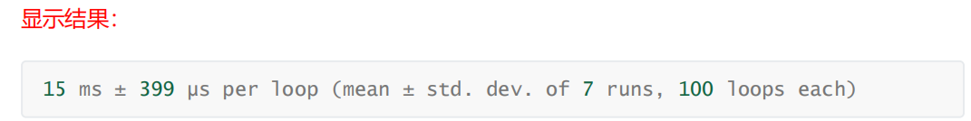
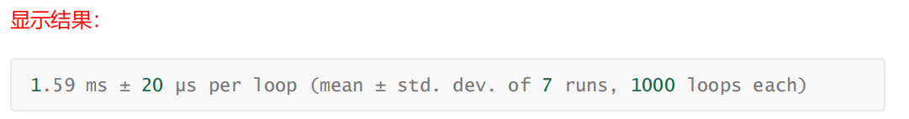
7 datetime类型案例
7.2 查看数据集
查看发生在某个时刻的犯罪记录
crime.at_time('5:47’)
在按时间段选取数据时，可以将时间索引排序，排序之后再选取效率更高
crime_sort = crime.sort_index()
%timeit crime.loc['2015-3-4':'2016-1-1’]
%timeit crime_sort.loc['2015-3-4':'2016-1-1']

Slide 31
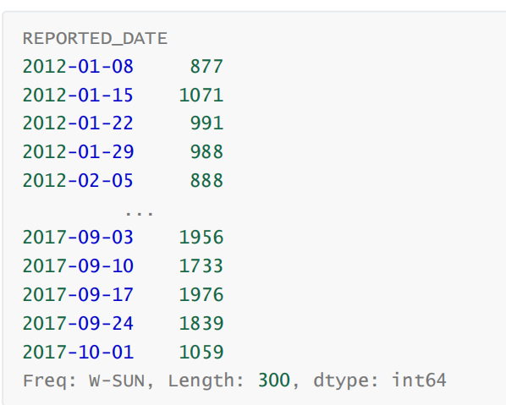
7 datetime类型案例
7.3 计算每周的犯罪数量
为了统计每周的犯罪数，需要按周分组
resample重采样，可以按照指定时间周期分组
crime_sort.resample('W')
#size查看分组大小
weekly_crimes = crime_sort.resample('W').size()
weekly_crimes

Slide 32
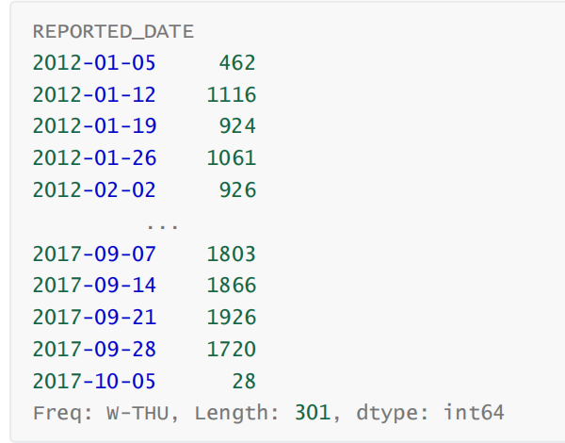
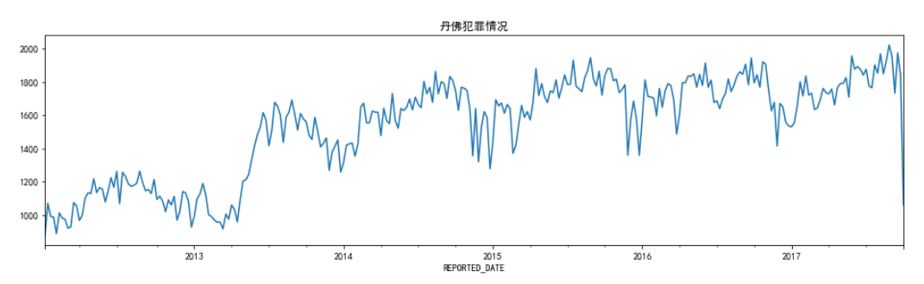
7 datetime类型案例
7.3 计算每周的犯罪数量
检验分组结果
len(crime_sort.loc[:'2012-1-8'])
len(crime_sort.loc['2012-1-9':'2012-1-15'])
也可以把周四作为每周的结束
crime_sort.resample('W-THU').size()
将按周分组结果可视化
weekly_crimes.plot(figsize=(16,4),title='丹佛犯罪情况')

Slide 33
7 datetime类型案例
7.4 分析每季度的犯罪和交通事故数据
crime_quarterly = crime_sort.resample('Q')['IS_CRIME', 'IS_TRAFFIC'].sum()
crime_quarterly
所有日期都是该季度的最后一天，使用QS生成每季度的第一天
crime_sort.resample('QS')['IS_CRIME', 'IS_TRAFFIC'].sum().head()
查看第二季度的数据，检验结果
crime_sort.loc['2012-4-1':'2012-6-30', ['IS_CRIME', 'IS_TRAFFIC']].sum()
结果可视化
plot_kwargs = dict(figsize=(16,4), color=['black', 'blue'], title='丹佛犯罪和交通事故数据')
crime_quarterly.plot(**plot_kwargs)

Slide 34
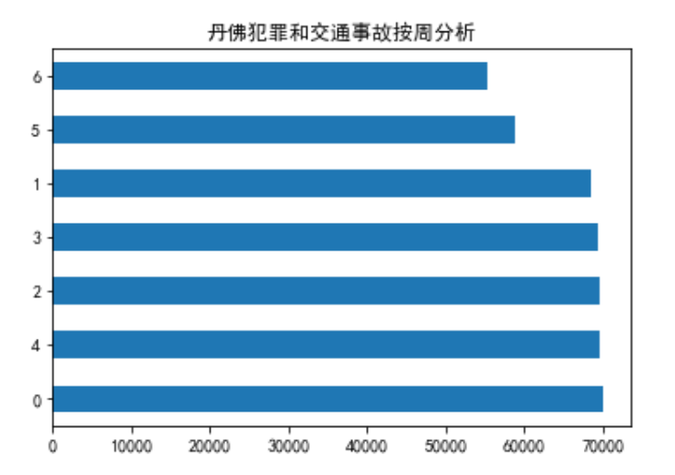
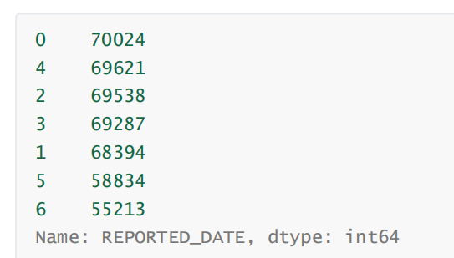
7 datetime类型案例
7.5 分析工作日的犯罪情况
可以通过Timestamp的dt属性得到周几，然后统计
crime = pd.read_csv('data/crime.csv', parse_dates=['REPORTED_DATE'])
wd_counts = crime['REPORTED_DATE'].dt.weekday.value_counts()
wd_counts
title = '丹佛犯罪和交通事故按周分析'
wd_counts.plot(kind='barh', title=title)

Slide 35
Pandas中，datetime64用来表示时间序列类型
时间序列类型的数据可以作为行索引，对应的数据类型是DatetimeIndex类型
datetime64类型可以做差，返回的是Timedelta类型

Slide 36
6 日期范围
转换成时间序列类型后，可以按照时间的特点对数据进行处理
  提取日期的各个部分（月，日，星期...)
  进行日期运算
  按照日期范围取值

